Slide 1
第五章 虚拟存储器
虚拟存储器的基本概念
请求分页存储管理方式
页面置换算法
请求分段存储管理方式
Page <number>

Slide 2
虚拟存储器的基本概念
虚拟存储器的引入
虚拟存储器的实现方法
虚拟存储器的特征
Page <number>

Slide 3
虚拟存储器的基本概念
(基本)分页
连续分配
离散分配
(基本)分段
段页式
方便程序装入
提高内存利用率
Page <number>

Slide 4
虚拟存储器的引入
作业装入内存时可能会出现如下问题
  作业太大，要求的空间超出了内存总容量
  有大量作业要求运行，但内存不能容下所有作业
常规存储器管理方式的特征
  一次性
    要求作业全部装入内存才能运行
  驻留性
    作业装入内存后便一直驻留内存，直至运行结束
Page <number>

Slide 5
虚拟存储器的引入
局部性原理
  1968年， Denning.P指出
  在大多数情况下程序是顺序执行的
  过程调用的深度在大多数情况下都不超过5
  程序中存在许多循环结构，它们将多次执行
  对数据结构的处理往往都局限于很小的范围内
Page <number>

Slide 6
虚拟存储器的引入
局限性又表现在下述两个方面
  时间局限性
    如果程序中的某条指令一旦执行， 则不久以后该指令可能再次执行；如果某数据被访问过， 则不久以后该数据可能再次被访问
    产生时间局限性的典型原因，是由于在程序中存在着大量的循环操作
  空间局限性
    即程序在一段时间内所访问的地址，可能集中在一定的范围之内
    其典型情况便是程序的顺序执行
Page <number>

Slide 7
虚拟存储器的引入
虚拟存储器定义
  是指具有请求调入功能和置换功能， 能从逻辑上对内存容量加以扩充的一种存储器系统
  其逻辑容量由内存容量和外存容量之和所决定
  运行速度接近于内存速度
  而每位的成本却又接近于外存
Page <number>

Slide 8
虚拟存储器的基本概念
虚拟存储器的引入
虚拟存储器的实现方法
虚拟存储器的特征
Page <number>

Slide 9
虚拟存储器的实现方法
虚拟存储器的实现都是建立在离散分配的存储管理方式基础上的
主要有请求分页系统和请求分段系统两种方式
Page <number>

Slide 10
虚拟存储器的实现方法
请求分页系统
  在分页系统的基础上增加了请求调页功能和页面置换功能
  硬件支持
    请求分页的页表机制
      它是在纯分页的页表机制上增加若干项而形成的，作为请求分页的数据结构；
    缺页中断机构
      即每当用户程序要访问的页面尚未调入内存时 便产生一缺页中断，以请求OS将所缺的页调入内存；
    地址变换机构
      它同样是在纯分页地址变换机构的基础上发展形成的
  实现请求分页的软件
    用于实现请求调页的软件和实现页面置换的软件
Page <number>

Slide 11
虚拟存储器的实现方法
请求分段系统
  在分段系统的基础上，增加了请求调段及分段置换功能
  硬件支持
    请求分段的段表机制
    缺段中断机构
    地址变换机构
  软件支持
Page <number>

Slide 12
虚拟存储器的基本概念
虚拟存储器的引入
虚拟存储器的实现方法
虚拟存储器的特征
Page <number>

Slide 13
虚拟存储器的特征
多次性
  一个作业被分成多次调入内存运行
对换性
  允许在作业的运行过程中进行换进、换出
虚拟性
  能够从逻辑上扩充内存容量，使用户所看到的内存容量远大于实际内存容量
Page <number>

Slide 14
第四章 存储器管理
程序的装入和链接
连续分配方式
基本分页存储管理
基本分段存储管理
虚拟存储器的基本概念
请求分页存储管理方式
页面置换算法
请求分段存储管理方式
Page <number>

Slide 15
请求分页存储管理方式
请求分页中的硬件支持
内存分配策略和分配算法
调页策略
Page <number>

Slide 16
请求分页中的硬件支持
页表机制
  状态位P 用于指示该页是否已调入内存
  访问字段A 用于记录本页在一段时间内被访问的次数，或记录本页在最近多长时间未被访问
  修改位M 表示该页在调入内存后是否被修改过
  外存地址 该页在外存上的地址，通常是物理块号
页号 | 物理块号 | 状态位P | 访问字段A | 修改位M | 外存地址
Page <number>

Slide 17
请求分页中的硬件支持
缺页中断机构
  在请求分页系统中，每当所要访问的页面不在内存时，便产生一缺页中断
  缺页中断与一般中断的区别
    在指令执行期间产生和处理中断信号
    一条指令在执行期间可能产生多次缺页中断
Page <number>

Slide 18
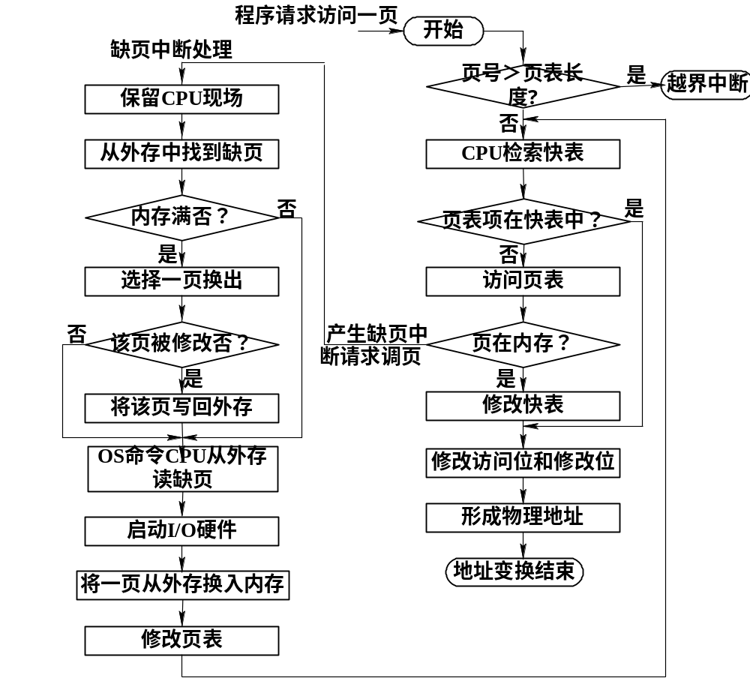
请求分页中的地址变换过程

Slide 19
请求分页存储管理方式
请求分页中的硬件支持
内存分配策略和分配算法
调页策略
Page <number>

Slide 20
内存分配策略和分配算法
最小物理块数的确定
  是指能保证进程正常运行所需的最小物理块数
  进程应获得的最少物理块数与计算机的硬件结构有关
  若是单地址指令且采用直接寻址方式，则所需的最少物理块数为2
  如果该机器允许间接寻址时，则至少要求有3个物理块
  对于某些机器， 其指令长度可能是2个或多于2个字节，因而其指令本身有可能跨2个页面，且源地址和目标地址所涉及的区域也都可能跨2个页面，可能至少需要6个物理块
Page <number>

Slide 21
内存分配策略和分配算法
物理块的分配策略
  在请求分页系统中，可采取两种内存分配策略，即固定和可变分配策略。在进行置换时， 也可采取两种策略，即全局置换和局部置换。于是可组合出以下三种适用的策略
    固定分配局部置换(Fixed Allocation, Local Replacement)
    可变分配全局置换(Variable Allocation, Global Replacement)
    可变分配局部置换(Variable Allocation, Local Replacemen
Page <number>

Slide 22
固定分配局部置换
内存空间
进程A
... ...
Page <number>

Slide 23
可变分配全局置换
内存空间
进程A
... ...
Page <number>

Slide 24
可变分配局部置换
内存空间
进程A
... ...
Page <number>

Slide 25
内存分配策略和分配算法
物理块分配算法
  平均分配算法
    这是将系统中所有可供分配的物理块，平均分配给各个进程
    例如，当系统中有100个物理块，有5个进程在运行时，每个进程可分得20个物理块。
    未考虑到各进程本身的大小。如有一个进程其大小为200页，只分配给它20个块，这样，它必然会有很高的缺页率；而另一个进程只有10页，却有10个物理块闲置未用
Page <number>

Slide 26
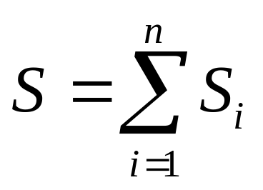
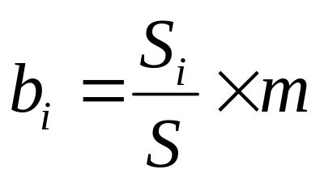
内存分配策略和分配算法
按比例分配算法
这是根据进程的大小按比例分配物理块的算法。如果系统中共有n个进程，每个进程的页面数为S_{i}，则系统中各进程页面数的总和为：
又假定系统中可用的物理块总数为m，则每个进程所能分到的物理块数为b_{i}，将有：
b应该取整，它必须大于最小物理块数
Page <number>

Slide 27
内存分配策略和分配算法
  考虑优先权的分配算法
    在实际应用中，为了照顾到重要的、紧迫的作业能尽快地完成， 应为它分配较多的内存空间
    通常采取的方法是把内存中可供分配的所有物理块分成两部分：一部分按比例地分配给各进程；另一部分则根据各进程的优先权，适当地增加其相应份额后，分配给各进程
    在有的系统中，如重要的实时控制系统，则可能是完全按优先权来为各进程分配其物理块的
Page <number>

Slide 28
请求分页存储管理方式
请求分页中的硬件支持
内存分配策略和分配算法
调页策略
Page <number>

Slide 29
调页策略
何时调入页面
  如何确定将进程运行时所缺的页面调入内存的时机
  预调页策略
    以预测为基础，将那些预计在不久之后便会被访问的页面预先调入内存
    问题：如何保证成功率？
  请求调页策略
    进程按需请求，由OS调入
    实现方便，应用较广
Page <number>

Slide 30
调页策略
从何处调入页面
  在请求分页系统中的外存分为两部分
    用于存放文件的文件区，离散分配
    用于存放对换页面的对换区，连续分配
  每当发生缺页请求时，系统应从何处将缺页调入内存，可分成如下三种情况
    系统拥有足够的对换区空间，全部从对换区调入
    对换区空间不足，这时凡是不会被修改的文件，都直接从文件区调入
    UNIX方式。未运行过的页面从文件区调入，被换出的页面下次运行从对换区调入
Page <number>

Slide 31
调页策略
页面调入过程
  每当程序所要访问的页面未在内存时，便向CPU发出一缺页中断，中断处理程序首先保留CPU环境，分析中断原因后， 转入缺页中断处理程序
  如果内存已满，则须先按照某种置换算法从内存中选出一页准备换出
  若换出的页已被修改，要写回外存
Page <number>

